Slide 1
ESTRATEGIAS DE AFRONTAMIENTO AL ESTRÉS.

Slide 2
ESTRÉS
Es una reacción fisiológica provocada por alguna situación difícil ya sea física o emocional por cuanto el organismo responde con diferentes reacciones de defensa
EUSTRES
La persona con estrés positivo se caracteriza por ser creativo y motivado
DISTRES
Produce una sobrecarga de trabajo no asimilable
Enfermedades cardiovasculares.
Enfermedades gastrointestinales.
Obesidad
Diabetes
Fibromialgia

Slide 3
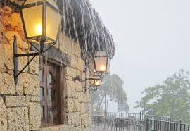
¿Cómo se que va a llover?
¿Cómo se que me va a dar gripa?
¿Qué hago?

Slide 4
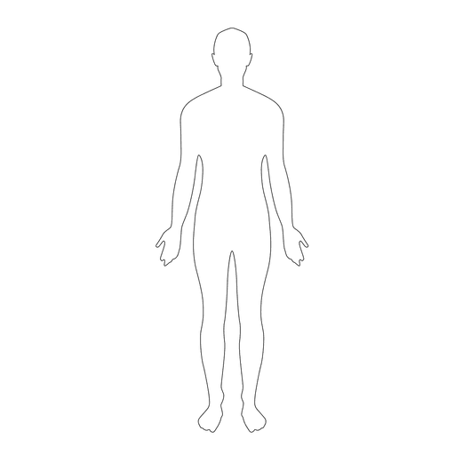
Reconozco mis emociones
¿En qué parte de mi cuerpo siento…
Alegría
Miedo
Enojo
Desagrado
Tristeza
Estrés?

Slide 5
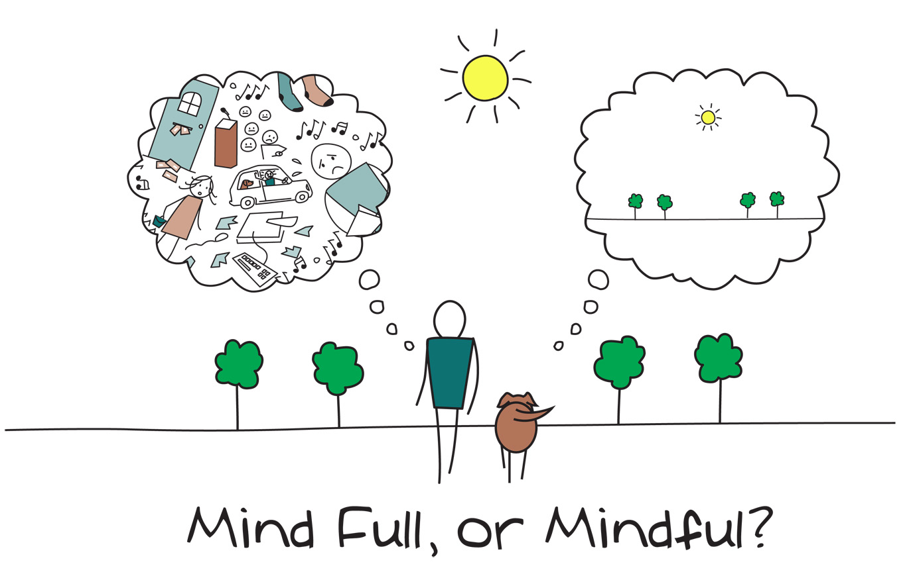
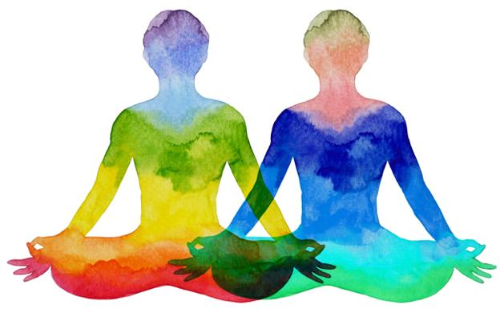
Démonos unos momentos para respirar.

Slide 6
Lista de prioridades (solución de problema, delegar actividades)

Slide 7
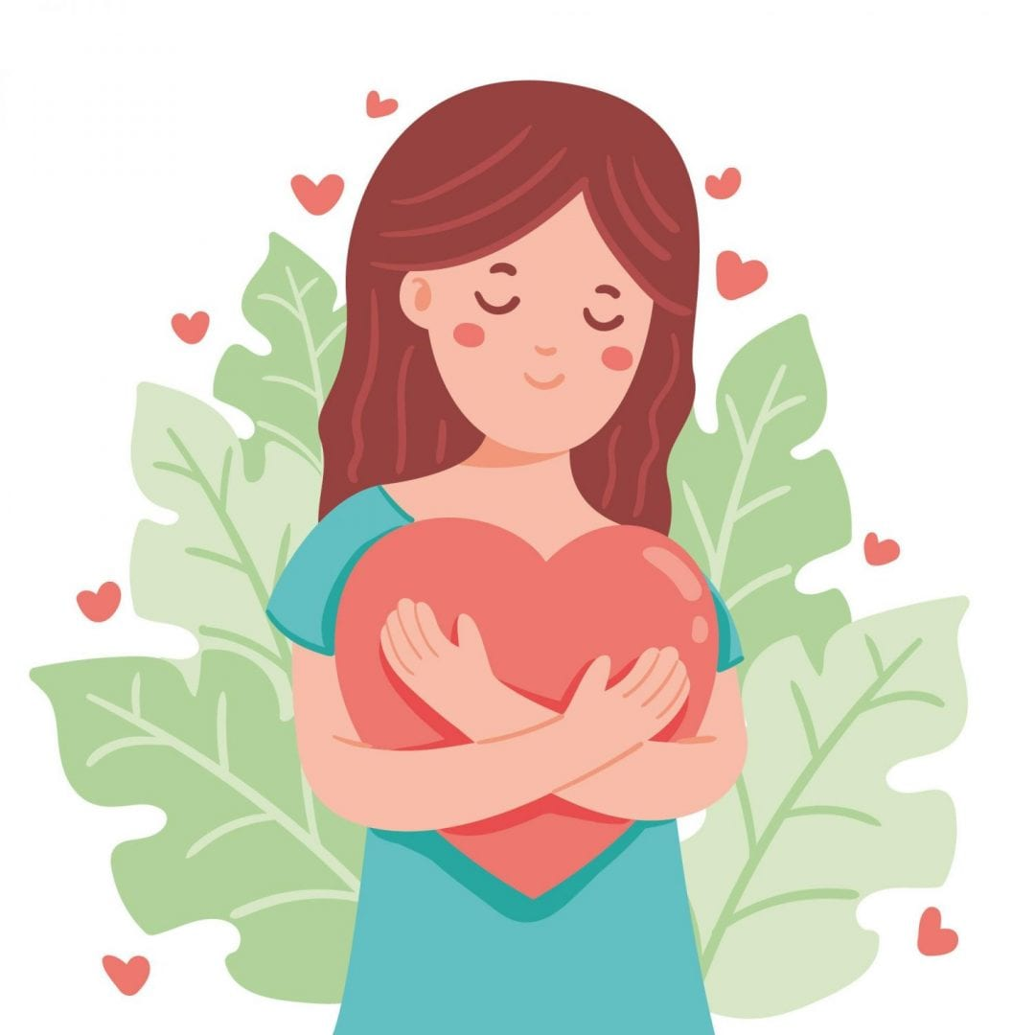
¿Cómo me voy a hacer feliz hoy?
¿Qué hago para mí?

Slide 8
¡GRACIAS!

